Slide 1
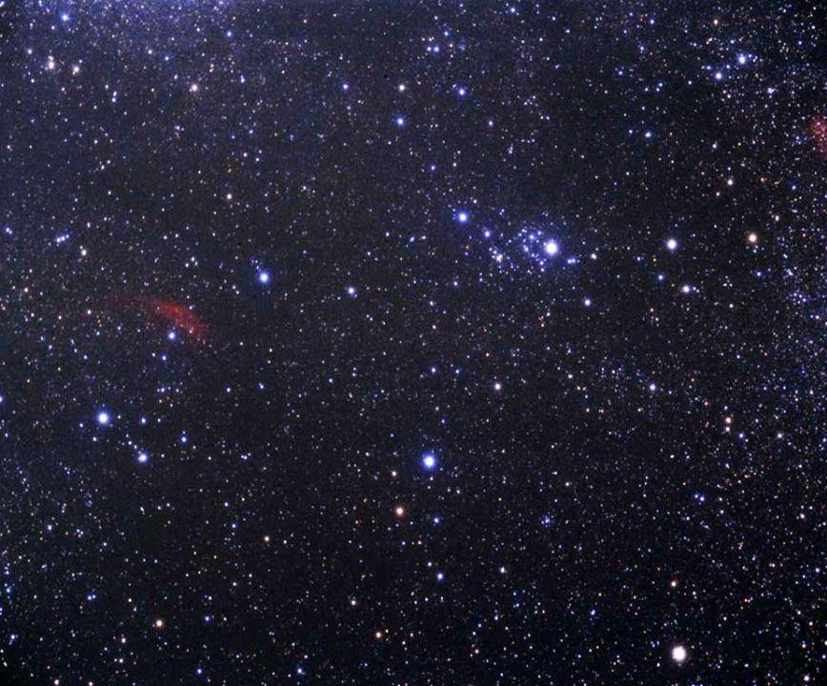
ПРЕОБРАЖЕНИЕ
ИЗНАЧАЛЬНО ВЫШЕСТОЯЩИМ ОТЦОМ
МЕТАГАЛАКТИКИ
19.08.2000г.
ПРАЗДНИКИ ИДИВО
ЦИВИЛИЗАЦИЯ ИДИВО

Slide 2
Изначально Вышестоящий Отец. Почему такое название? Мы, кстати, долго искали, как называть Отца Метагалактики. Очень просто. По отношению ко всем Отцам Звёзд и Планет он Изначален, то есть первый, «Из-начальный» – из Начал и Вышестоящ, и по отношению к нашему Отцу Планеты, и к нашему Солнечному Отцу, и к нашему Отцу Галактики, и ко всем таким же Отцам других Звёзд, Планет… Поэтому это Изначально Вышестоящий Отец, которому подчиняются все – и Отцы Небесные, Отцы Планеты, Отцы Звёзд.
Отец всеедин и всепроникающ. И как бы мы его назвали, это всё равно один самый высокий Отец. Но, с другой стороны, от него в его Иерархии есть Иерархия Отцов. И на каждом крупном и важном объекте Метагалактики есть разные Управляющие, попроще Отцы, которые от имени Изначально Вышестоящего Отца управляют той реальностью, которая есть на этой Планете, на этой Звезде, в этой системе. Я даже по секрету скажу: они сменяемы, то есть назначается на какой-то период, потом меняется - вырастают.
1 Проявленный Синтез ИВО, 18-19 октября 2014, ДИВО 191 Про, Санкт-Петербург

Slide 3
Вот тот Отец Планеты, который был у нас до 1899 года, он ушёл служить в Иерархию Метагалактики, а нами сейчас стал управлять Отец Метагалактики.
И вот в 1899-м Отец ушёл с Планеты, потом вернулся к нам на несколько лет, помог нам адаптироваться в Метагалактике. Сказал: «Ну всё, я в Метагалактике, идите ко мне». И вернулся обратно на своё место службы.
У нас в Синтезе есть всякие практики с Отцом Планеты. Опять вернулся, адаптировал нас и сказал: «Ну, подросли на следующий этап, всё. Отец Метагалактики ведёт вас в Метагалактику». И мы с Отцом Метагалактики или с Изначально Вышестоящим Отцом ракурсом Метагалактики, развиваемся.
1 Проявленный Синтез ИВО, 18-19 октября 2014, ДИВО 191 Про, Санкт-Петербург
Отец ушёл, знаете, зачем? Чтобы позвать за собою.
1 ИВ Синтез «Новое Рождение», 21-22.09.2013г. ДИВО 82 Про Харьков

Slide 4
И вот Метагалактика помогает нам общаться в разных мерностях, в том числе с руководством Метагалактики, допустим, в Метагалактике мы знаем Отца Метагалактики – главного по Метагалактике.
Внимание, его назначают! Мы однажды вдвоём присутствовали, когда предыдущий Отец Метагалактики ушёл в более высокую Иерархию, в Универсум, развиваться, и был назначен другой Отец в Метагалактику. В общем, тот Отец Метагалактики, который сейчас, десять лет назад мы знали другого. …тот Отец Планеты, который сейчас, в девяностых годах мы знали другого, а в восемнадцатом веке был вообще иной, чем нынешний.
1 ИВ Синтез «Новое Рождение», 21-22.09.2013г. ДИВО 82 Про Харьков

Slide 5
…я выяснил, что человечество созрело до следующей ступени и переходит в Метагалактику, что или мы перейдём, или нас перейдут. И обосновали просто: пятая раса, пятая эпоха заканчиваются.
… я понял, что надо к этому адаптироваться и развивать себя, чтобы ты был Человеком Метагалактики и мог заявлять от Планеты.
1 ИВ Синтез «Новое Рождение», 21-22.09.2013г. ДИВО 82 Про Харьков

Slide 6
И вот Отец Метагалактики избрал экспансию человечества в Метагалактику.
…рано или поздно, чтобы войти в экспансию по всей Метагалактике, все будут изучать такую странную вещь, которая называется одним словом – Синтез. Потому что без Огня Метагалактики в самой Метагалактике делать нечего. Есть такой Закон: «Подобное, притягивает подобное». И чтобы вы притянулись в Метагалактику, вы внутри должны иметь Огонь Метагалактики. А Огонь в Метагалактике управляется Синтезом, а Синтез Огня Метагалактики происходит внутри частей человека по присутствиям Метагалактики. А обобщение и связывание разных Синтезов и Огней Метагалактики идёт в Доме Отца Метагалактики, который имеет сферу вокруг всей Метагалактики.
1-й Синтез Огня, Виталий Сердюк 09-10.02.2013 ДИВО 30 Про Новосибирск

Slide 7
Вот, начиная с этого года, когда взошёл новый Отец, мы уже, так сказать, раскрепостились, и с 2001-го года нам поручили читать уже ученическую подготовку в Дом Отца, потому что нам поставили поручение. Раньше Дом Отца был на Небесах, потом мы вышли в Метагалактику в Дом Отца, а задача оказалась – чтоб Дома Отца проявились в физическом человеческом присутствии, то есть сформировать Дом Отца вокруг планеты.
Первый Синтез ФА. Образ Отца. Рождение свыше. Киев, 13.05.2006.г.

Slide 8
Что такое Дом Отца? Можно сказать, что это очень практическая схема управления условиями жизни. Каждый Дом Отца имеет жёсткий пакет условий жизни. И все ваши ситуации, все ваши жизненные проблемы, любое, что б вы ни делали, зависит от пакета условий, от количества условий, которые у каждого из вас есть в Доме Отца. И если раньше этим управляли разные Владыки в Доме Отца, то теперь Отцы поручили управлять это нам.
И задача Синтеза – это не теоретизирование по поводу «что было в предыдущую эпоху, а реальные практические данные, которые помогают вам встроиться в новые условия новой эпохи, перестроиться на эти новые условия, овладеть этими условиями, а самое главное, ученически научиться управлять этими условиями.
Первый Синтез ФА. Образ Отца. Рождение свыше. Киев, 13.05.2006.г.

Slide 9
И вот из Метагалактики нас научили методу Синтеза, когда Синтез управляет Огнём, Огонь управляет условиями нашей жизни в Доме Отца, и каждый человек получает Дом Отца вокруг себя, как определённую структурную организацию, чтобы управлять и Условиями, и Огнём, и Синтезом.
1-й Синтез ФА «Образ Отца. Рождение Свыше», Одесса, февраль 2008 г.

Slide 10
И вот это главный принцип Дома Отца, что каждый человек должен научиться быть в контакте с Отцом.
И когда мы начали развивать систему Синтеза для новой эпохи, человек стал «по Образу и подобию Отца» восьмеричным. В чём эта восьмеричность? Первое – у каждого человека появляется свой Дом Отца, …и в этом Доме Отца концентрируются условия вашей жизни.
Итак, современный человек строится восьмерицей: Дома Отца, Тела, Разума, Сердца, Синтезобраза, Униматрицы, Слова Отца и Образа Отца в каждом из шестидесяти четырёх присутствий.
И таким должен быть человек новой эпохи – каждый! Потому что то, что Владыки отработали на нас экспериментально за десять лет, потом нам сказали: «Эксперимент закончен. А теперь внедряйте для всех», – и мы начали читать вот этот курс, чтобы все этим овладели.
Первый Синтез ФА. Образ Отца. Рождение свыше. Киев, 13.05.2006.г.

Slide 11
В Новую эпоху за духом становится огонь. В итоге, если 5-я раса - предыдущая эпоха - занималась духом, и Отец эманировал дух, новая эпоха занимается огнём, Отец эманирует огонь.
Значит, нам надо в этот огонь встроиться и научиться жить.
Чтобы встроиться в новый огонь Новой эпохи, человек должен что сделать? ну, по-христиански – преобразиться. Возникает вопрос: как человек должен преобразиться?
И вот у нас строится система преображения человека, которые, преображаясь, восходят, меняют свою внешнюю жизнь, с одной стороны, а с другой стороны, выражают Отца по-новому.
И вот этот баланс внешних условий жизни и внутреннего преображения человека и есть развитие Новой эпохи огня в каждом из нас.
1-й Синтез ФА «Образ Отца. Рождение Свыше», Одесса, февраль 2008 г.

Slide 12
Да, в августе началась Новая эпоха, мы её не всегда видим, но она началась - принципы Новой эпохи.
…что такое Новая эпоха? Во-первых, Новая эпоха не начинается как грандиозные внешние изменения, Новая эпоха начинается как грандиозные внутренние изменения.
Так как Новая эпоха означает эпоху Огня, мы давно предсказывали, что в Новой эпохе человечество – это чело, то есть ученики, живущие огнём, станут человечеством 6-й расы.
7-й Синтез ФА «Новое рождение», Одесса, сентябрь 2008 г.

Slide 13
И мы переходим с вами на новый путь развития чело Новой эпохи огня и путь чело 6-й расы, в отличие от пути чело 7-й расы.
На этом пути чело идёт не в 7-ю расу а, итогово - к Отцу.
7-й Синтез ФА «Новое рождение», Одесса, сентябрь 2008 г.

